Slide 1
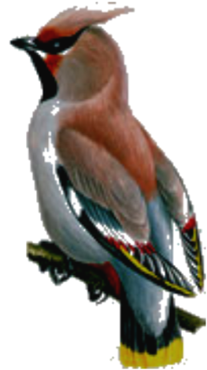
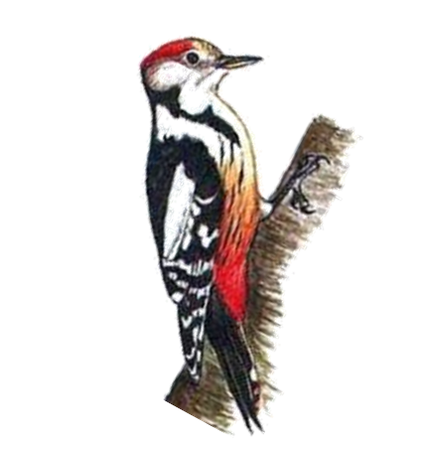
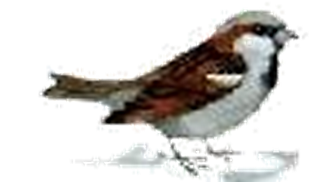
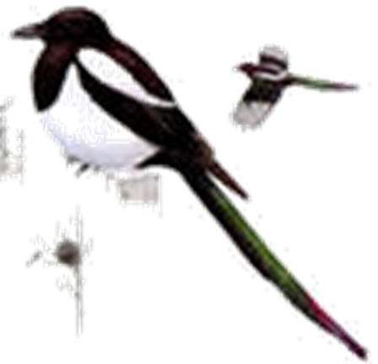
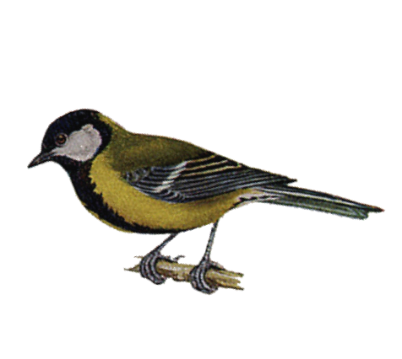
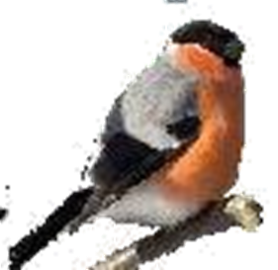

Slide 2
Ворона
-Каррр! Кричит ворона. Каррр!
Улетаю на базаррр!
Воронята, Не деритесь!
И меня в гнезде дождитесь!
Ворона – хитрая, ловкая и находчивая птица. Она хорошо приспособилась жить с человеком, прекрасно изучила его привычки и характер. Рядом с человеком всегда есть чем поживиться, ведь вороны – птицы всеядные.

Slide 3
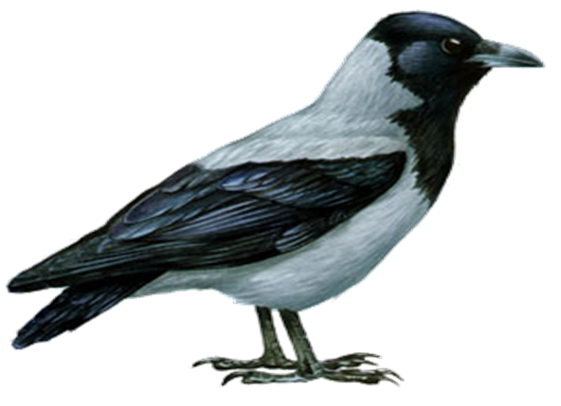

Slide 4
Голубь
Протянула я ладошку-
На ладони хлеба крошки.
Прилетали голубки
Смело брали хлеб с руки.
Мы привыкли к голубям и почти не обращаем на них внимания, так как они всегда находятся рядом с человеком. Полудомашние» голуби разнообразны по окраске, у них красивый полет.

Slide 5
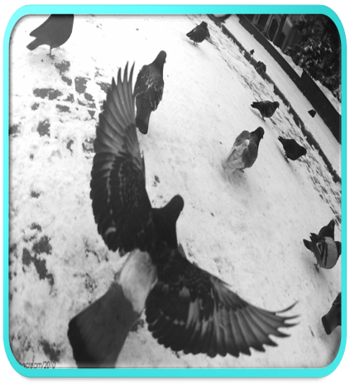
Голуби разворковались — установится хорошая погода.
Голуби прячутся - к ненастью.

Slide 6
Клест- Удивляет в клестах и то, что птенцов они выводят зимой, в самые трескучие январские морозы. От холода птенцов спасает глубокое гнездо с толстыми стенами, утепленное ковром из пуха, перышек и волосков.
Птичку трудно, я скажу вам,
Не узнать с подобным клювом.
Приглядитесь, клюв не прост,
Им владеет только клёст.
Ребята, а вы знаете, что название птицы клест произошло от старого русского слова «клестить», что значит «сжимать, сдавливать, стискивать». Клюв у этой птицы загнут крест-накрест, он как будто сжат, сдавлен. (от слова «клестить» произошло и слово «клещи». Их передняя часть тоже сжата, сдавлена).

Slide 7
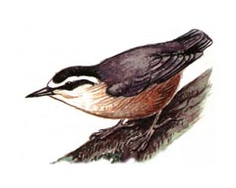
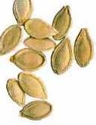
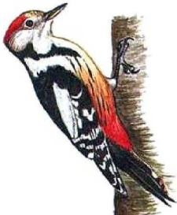
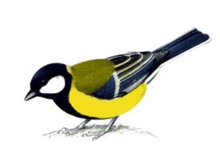
Арбузные и дынные семечки можно собирать ещё осенью. Их любят синицы, поползни и дятлы.

Slide 8
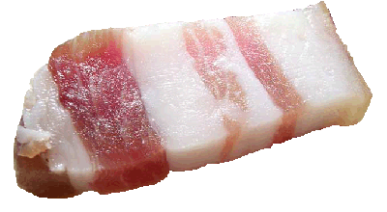
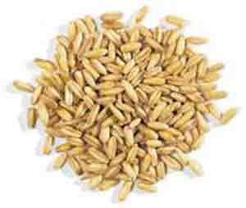
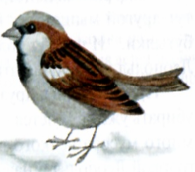
Кусочки сала годятся не всем птицам. Сало любят синички. Только сало не должно быть солёным. Овёс охотно съедят синицы, воробьи.

Slide 9
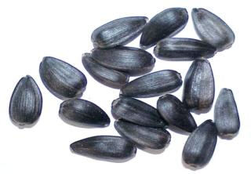
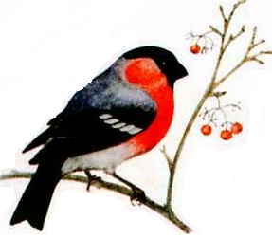
Подсолнечник – особенно мелкий, но не жареный, - лучший корм для снегирей, синиц, поползней и воробьёв. Перед засыпкой в кормушку их лучше слегка подавить.

Slide 10
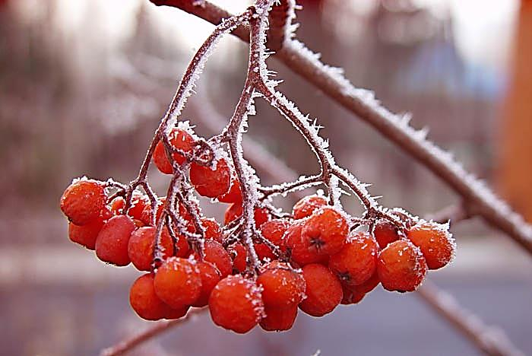
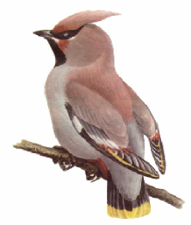
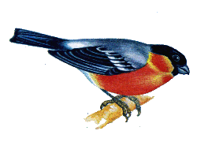

Slide 11
Зимние гости
Смастерили мы кормушки
Для голодных зимних птиц:
— Прилетайте к нам, подружки,
Стайки резвые синиц!
Снегири, за ними следом
К нам спешите под окно!
Мы накормим вас обедом —
Есть и просо и пшено.
Галку, черную как сажа,
Мы не будем прогонять.
Воробью-плутишке скажем:
— Только, чур, не воровать.
А сороки-стрекотушки
Знай, кричат:
— И мне! И я!
Собирайтесь у кормушки,
Все пернатые друзья!

